Slide 1
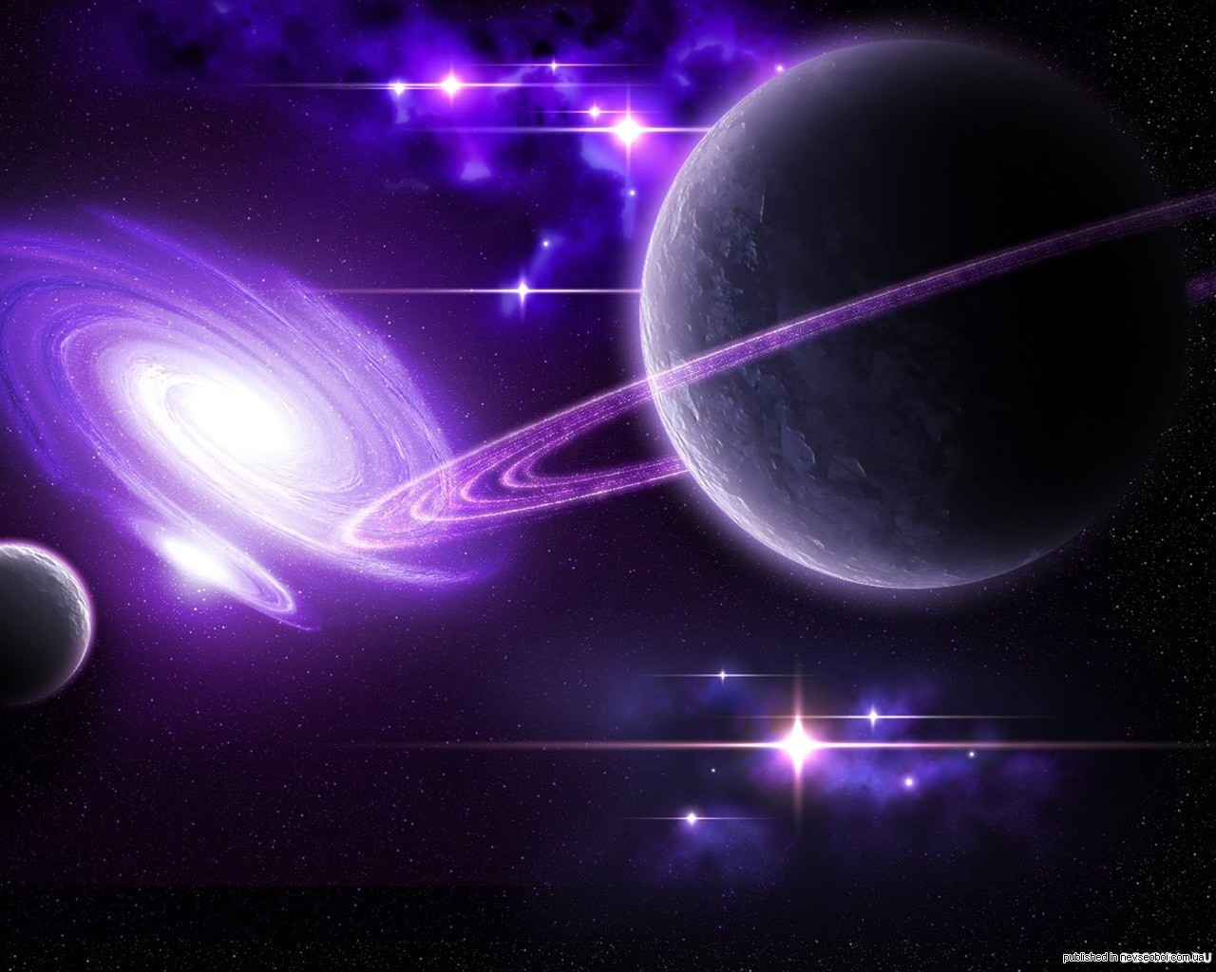
Сатурн
«коштовний камінь в короні Сонячної системи»
шоста планета від Сонця і друга за розмірами планета в Сонячній системі після Юпітера. Сатурн, а також Юпітер, Уран і Нептун, класифікуються як газові гіганти. Сатурн названий на честь римського бога землеробства. Символ Сатурна - серп (Юнікод: ♄).

Slide 2
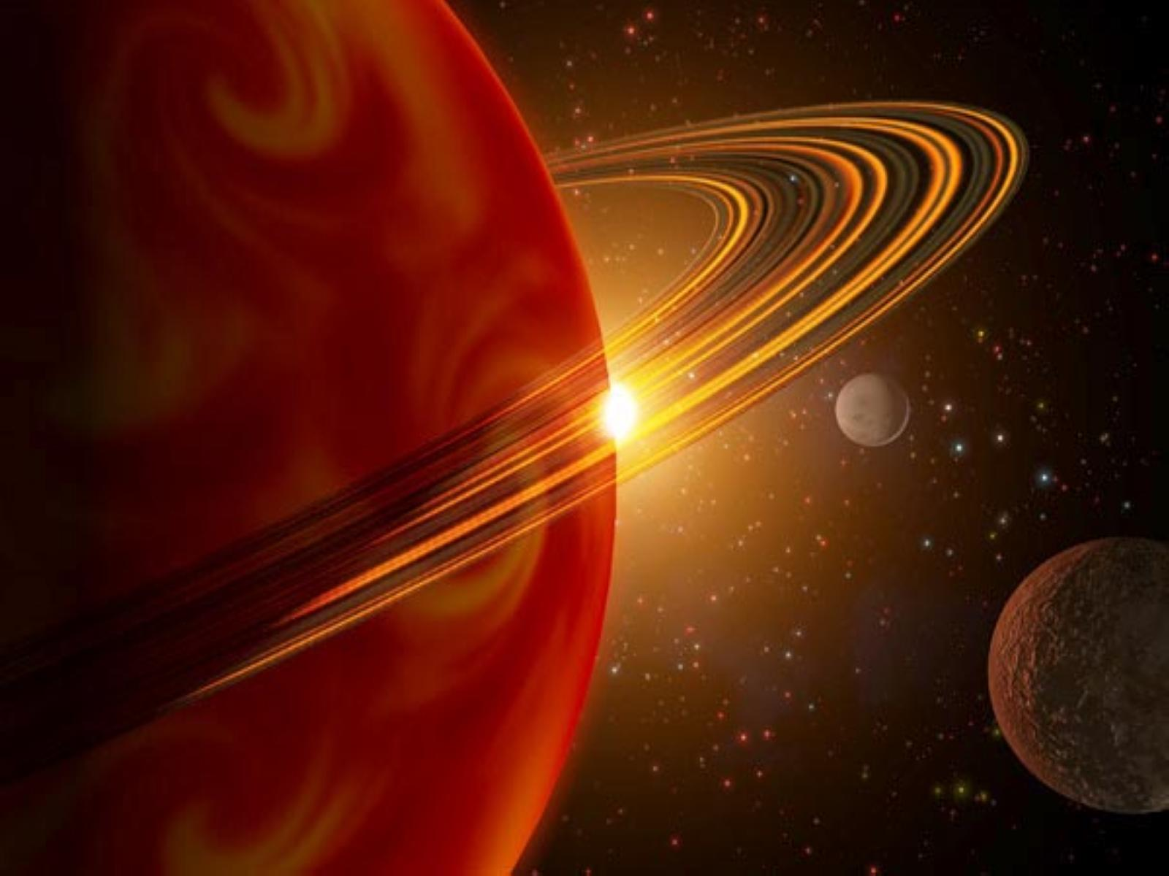
ОСНОВНІ ХАРАКТЕРИСТИКИ
Назва: | Сатурн
Радіус: | 60 000 км
Маса: | 95,2 маси Землі (5,7.10²⁶ кг)
Густина: | 690 кг/м³
Прискорення вільного падіння: | 10,44 м/с²
Орбіта: | середня орбітальна швидкість 9,69 км/с
Період оберту: | 29,46 земних років
Рік: | 30 Земних років
Доба: | 10,23 год.
Атмосфера: | В глибині атмосфери Сатурна тиск складає 3 млн Земных атмосфер.
Магнітне поле: | наявне
Температура: | від - 190 до - 150 °
Зміна пір року: | не відбувається

Slide 3
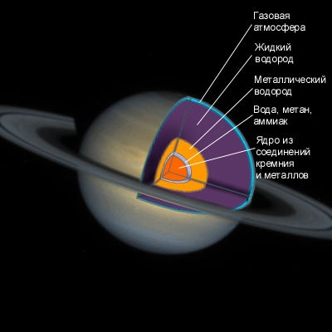
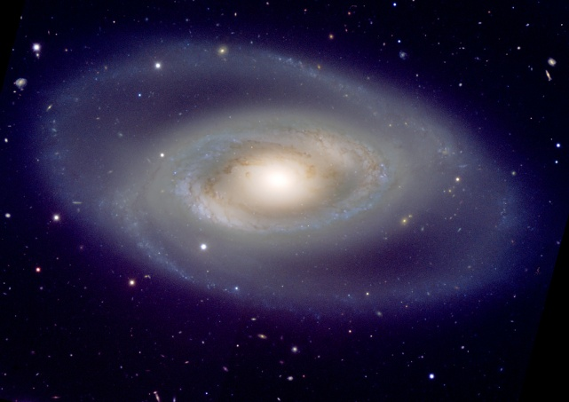
Сатурн має одну цікаву особливість: він - єдина планета в Сонячній системі, чия щільність менше щільності води (700 кг на кубічний метр). Якби було можливо створити величезний океан, Сатурн зміг би в ньому плавати!

Slide 4
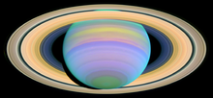
Магнітне поле
Радіаційні пояси мають правильну форму, в них виявлено порожнини, де заряджені частки вимітаються супутниками чи кільцями. Поблизу кілець концентрація частинок незначна. За супутниками Сатурна тягнуться хвости з нейтральних та іонізованих молекул і атомів газу, що утворюють гігантські тори на орбітах.
Магнітне поле Сатурна має унікальний характер. Вісь диполя збігається з віссю обертання планети на відміну від Землі, Меркурія, Юпітера. Магнітосфера Сатурна має симетричний вигляд.

Slide 5
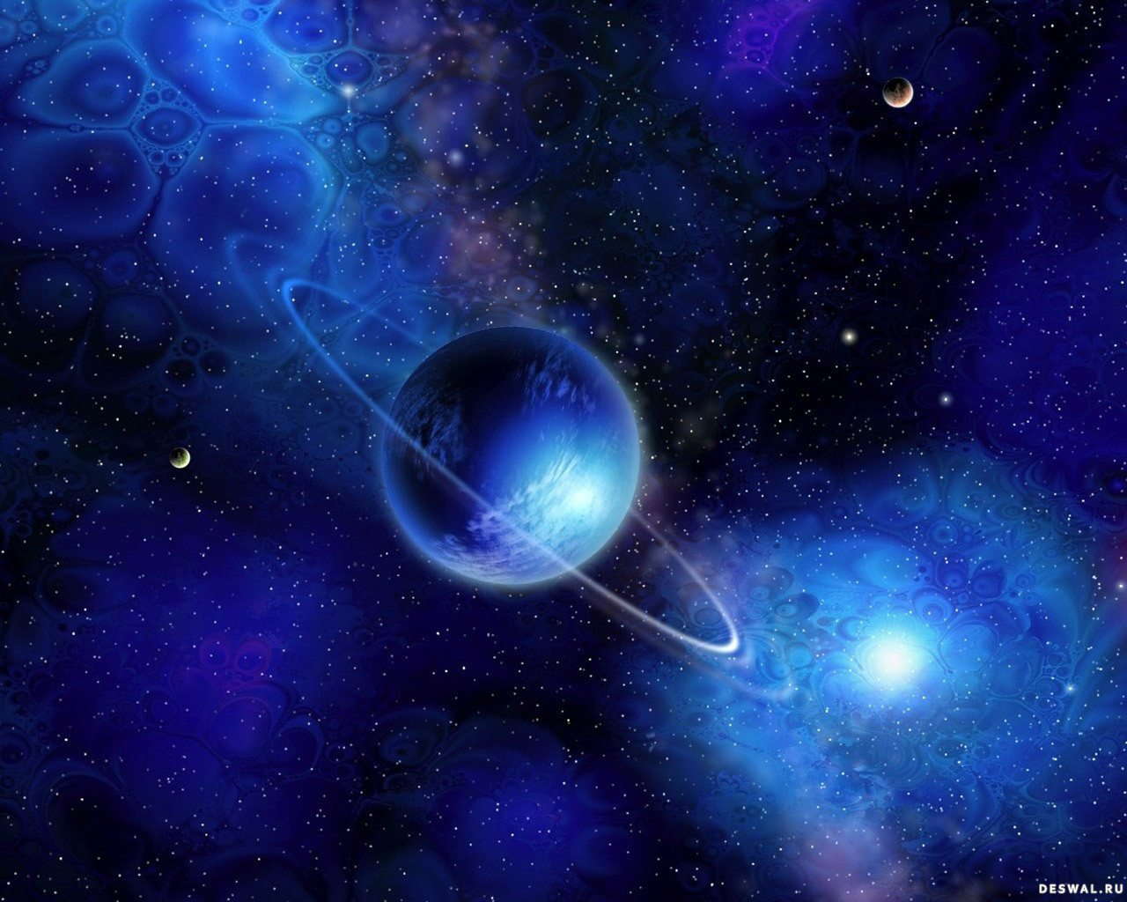
Температура поверхні за вимірюваннями теплового потоку, що виходить з планети в інфрачервоній області спектра, визначається від - 190 до - 150 ° С (що вище рівноважної температури - 193 ° С), відповідної до отримуваного від Сонця потоку тепла.

Slide 6
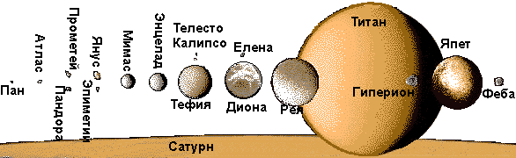
Супутники Сатурна
Сатурн має, принаймні, 18 супутників і 12 з них - більше 100 км в діаметрі. Одними з найцікавіших супутників Сатурна є Титан, Япет, Діона, Мимас і Тефия. Всі супутники, крім Гіперіона і Феби, повернені до Сатурна однією стороною.

Slide 7
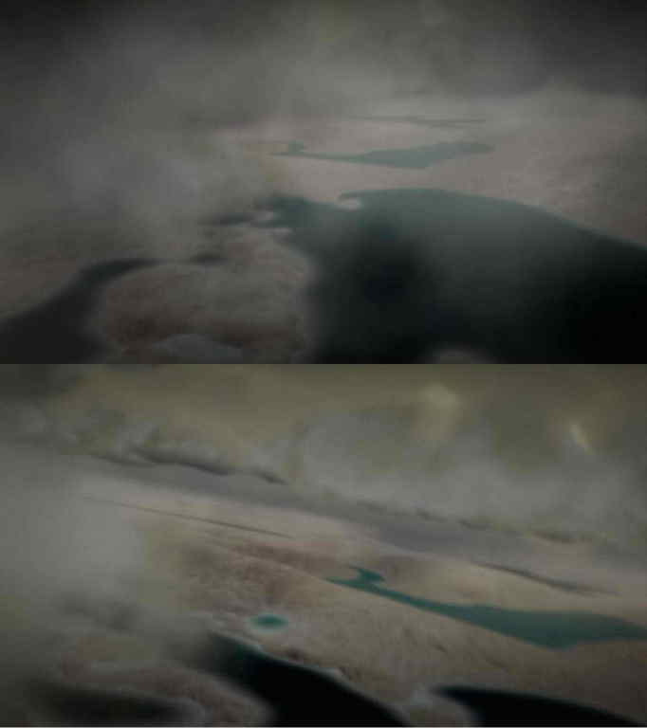
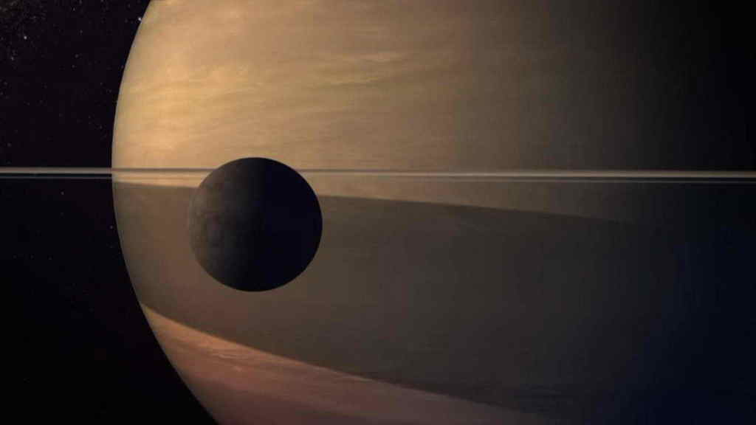
Цей супутник, щільно закутаний в хмари - Титан.
Це зонд "Гюйгенс", спущений на поверхню з міжпланетної станції "Кассіні", він повідомляє, що грунт містить органічні речовини. Але тут дуже холодно, -180 ° С.
Дощ на Титані - приголомшливе видовище.
Тільки це не вода, а рідкий природний газ.

Slide 8
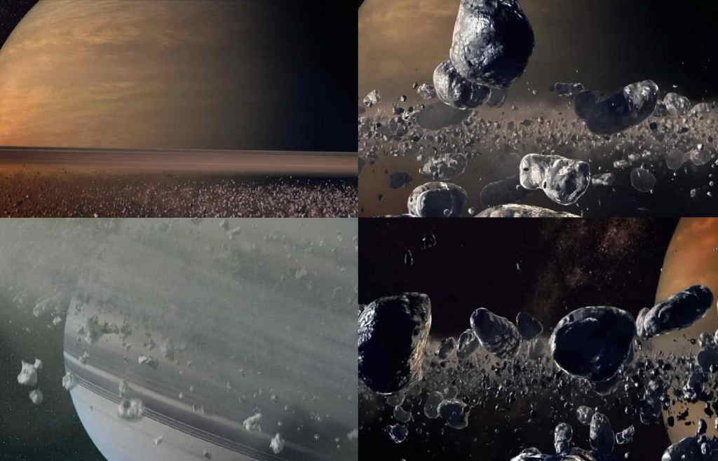
Апарат "Кассіні" ловить примарне радіовипромінювання, можливо, викликане сяйвами навколо полюсів Сатурна. Також він повідомляє нам, що, можливо, ці кільця - все, що залишилося від супутника або комети, зруйнованого гравітаційним полем планети.

Slide 9
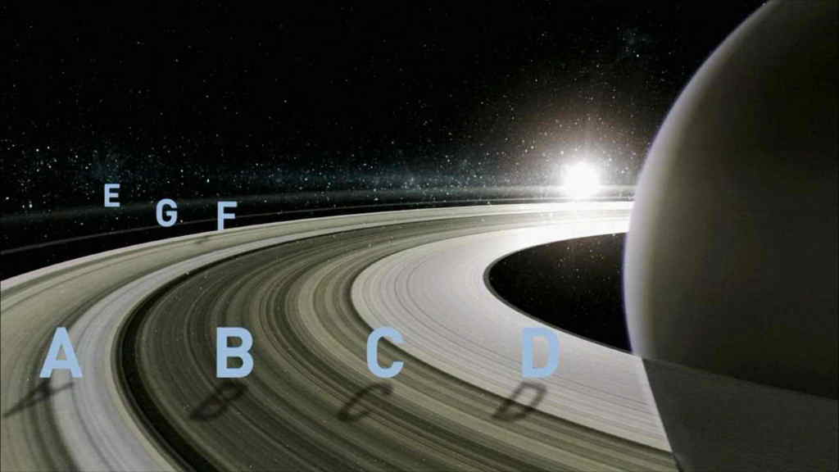
Кільця Сатурна, НАзвані в алфавітному порядку від A до G, складаються з величезної кількості вузьких «кілець», що містять близько 35 трильйонів тонн льоду і пилу, що приблизно в 26 мільйонів разів більше кількості води на Землі.

Slide 10

На Сатурні є північне сяйво
Інфрачервоні камери космічного корабля зроблені знімки північного полюса Сатурна і виявили на ньому північні сяйва. Раніше ні на одній планеті сонячної системи не удавалой знайти подібних речей. На Сатурні вирують урагани, які дуже нагадують урагани на Землі. Величезні воронкоподібні плями свідчать про негоду на планеті видно з космосу.

Slide 11
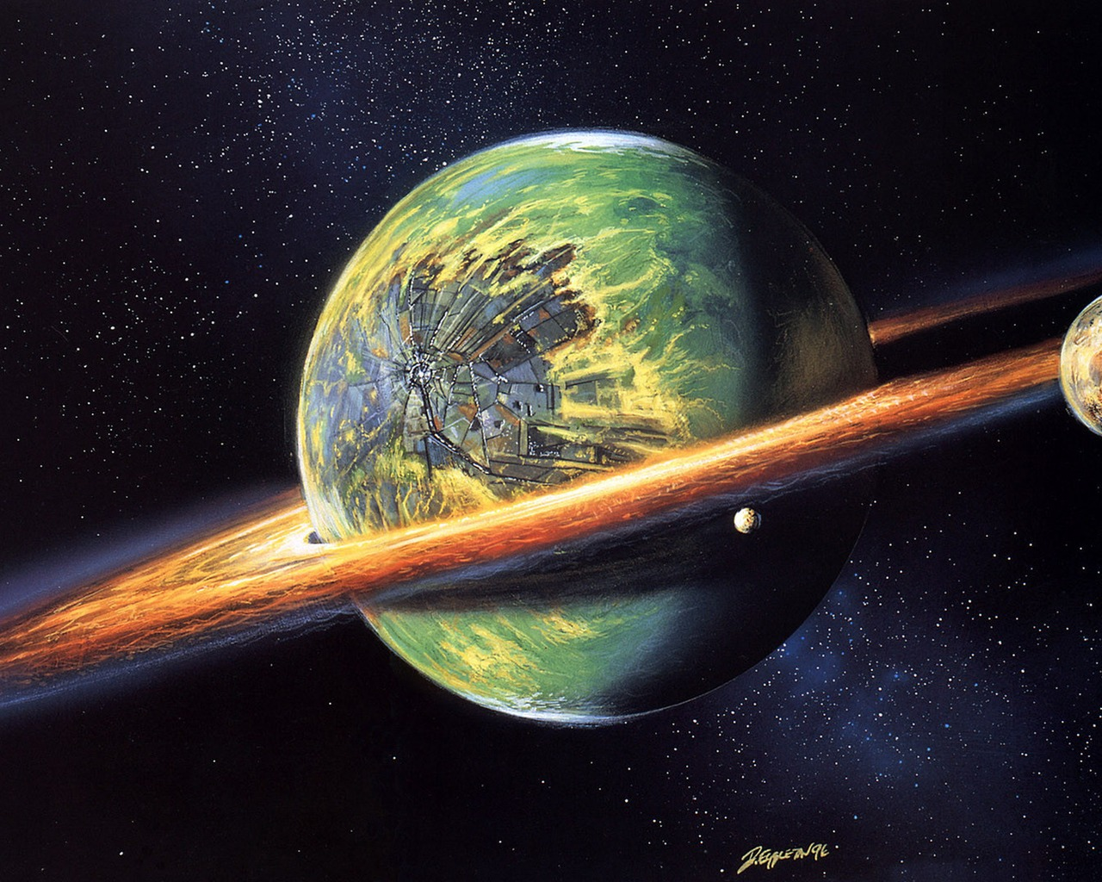
Сатурн
На тверди видимой алмазно и лазурно
Созвездий медленных мерцает бледный свет.
Но в небе времени снопы иных планет
Несутся кольцами и в безднах гибнут бурно.
Пусть тёмной памяти источенная урна
Их пепел огненный развеяла как бред —
В седмичном круге дней горит их беглый след.
О, пращур Лун и Солнц, вселенная Сатурна!
Где ткало в дымных снах сознание-паук
Живые ткани тел, но тело было — звук,
Где лился музыкой, непознанной для слуха,
Творящих числ и воль мерцающий поток,
Где в горьком сердце тьмы сгущался звёздный сок,
Что тёмным языком лепечет в венах глухо.
Максимилиан Александрович Волошин

